Slide 1
指定都市の類型化について
2025.８.14
第２回 副首都化を後押しする仕組みづくりに関する意見交換会
資料２
副首都推進局

Slide 2
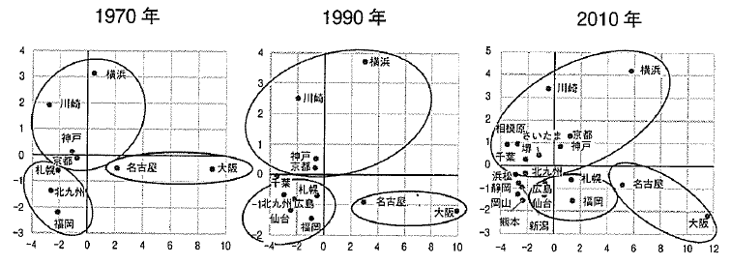
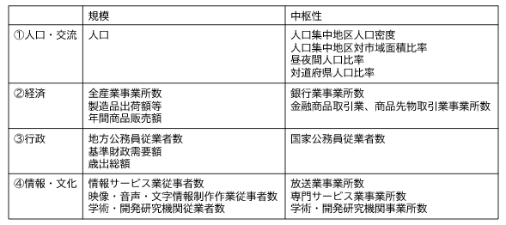
主成分分析による指定都市の類型化（鈴木洋昌著「広域行政と東京圏郊外の指定都市」より）
鈴木洋昌著「広域行政と東京圏郊外の指定都市」において、指定都市について、人口、経済等に関する統計データを用いた主成分分析（PCA：多数あるデータの次元を削減し、データの可視化や解析をより簡潔にする手法）を用い、類型化が試みられている。
著書では、①人口・交流、②経済、③行政、④情報・文化という４つの分類で、規模、中枢性という観点から、人口や昼夜間人口比率など様々なデータを用いて主成分分析が行われている。その結果を都市ごとに得点化し、X軸に「大都市能力（成分１）」、Y軸に「人材等供給力（成分２）」の得点をプロットし、指定都市を類型化している。
■ 指定都市の類型化
（主成分分析で用いられている統計データ）
【上記指定都市の類型化に関する著書の記載（抜粋）】
大都市圏の主要都市とされる大阪、名古屋は第４象限に位置しており、大都市能力が高い反面、供給力は小さく、周辺地域から人材等の供給を受けている都市といえよう。特に、大阪は市域が狭いこともあり、経年変化の中で、供給指標はより大きなマイナスとなってきている。一方、大都市指標の大きい横浜市等を除き、大都市圏郊外の指定都市はおおむね第２象限に位置し、地方圏の主要都市はおおむね第３象限に位置している。大都市圏内主要都市である横浜や川崎については、後発の指定都市がくわわる中で、大都市指標は大きくなっている反面、供給能力指標も大きくなってきており、東京圏の郊外としての人口の増加、昼夜間人口比率の低下などが影響していると思われる。
1
出典：鈴木洋昌著「広域行政と東京圏郊外の指定都市」をもとに副首都推進局で作成

Slide 3
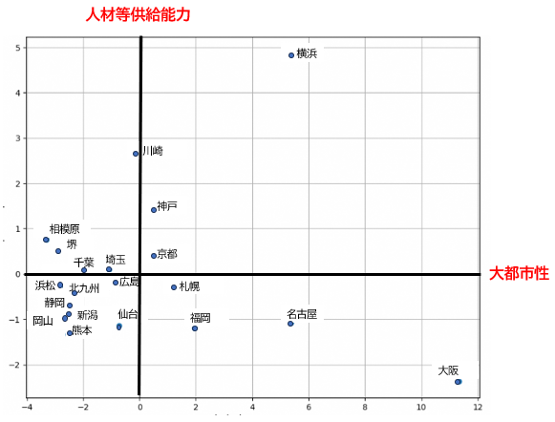
主成分分析による指定都市の類型化
前頁の鈴木洋昌氏による類型化に倣い、同じ統計データを用いて、次のとおり2020年の指定都市の類型化を行った。
2010年の分類とほぼ同様の結果となった。大都市能力（X軸）からみると、大阪市、横浜市、名古屋市、福岡市、札幌市、神戸市、京都市が高くなっている。
■ 指定都市の類型化(2020年）
人材等供給力
さいたま
大都市能力
2
出典：鈴木洋昌著「広域行政と東京圏郊外の指定都市」、令和２年国勢調査、令和３年経済センサスをもとに副首都推進局で作成

Slide 4
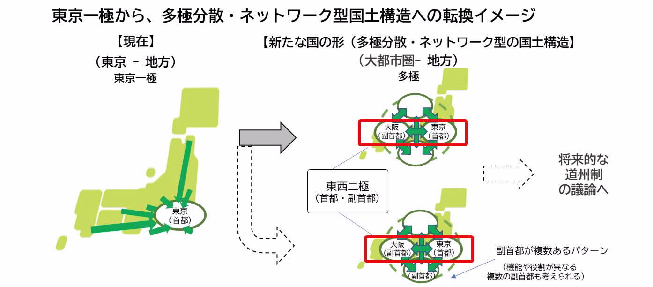
■東京とともに複数の大都市圏を核にした新たな国の形のイメージ
（参考資料）
※ 大都市における行政課題への対応に関するワーキンググループ（第３回）（令和７年２月18日開催）において、大阪をはじめ一定規模を有する複数の大都市圏を中心とする多極分散・ネットワーク型の国土構造の転換を、国家戦略として進めるべきではないかということについて、当局が説明した際の内容
新たな国家戦略の方向性として、従来の「東京 - 全ての地方」という東京に人口と資源を
集中する戦略から、「大都市圏- 地方」という新しい多極分散・ネットワーク型の都市政策を、
国家戦略に取り入れてはどうか。
3

Slide 5
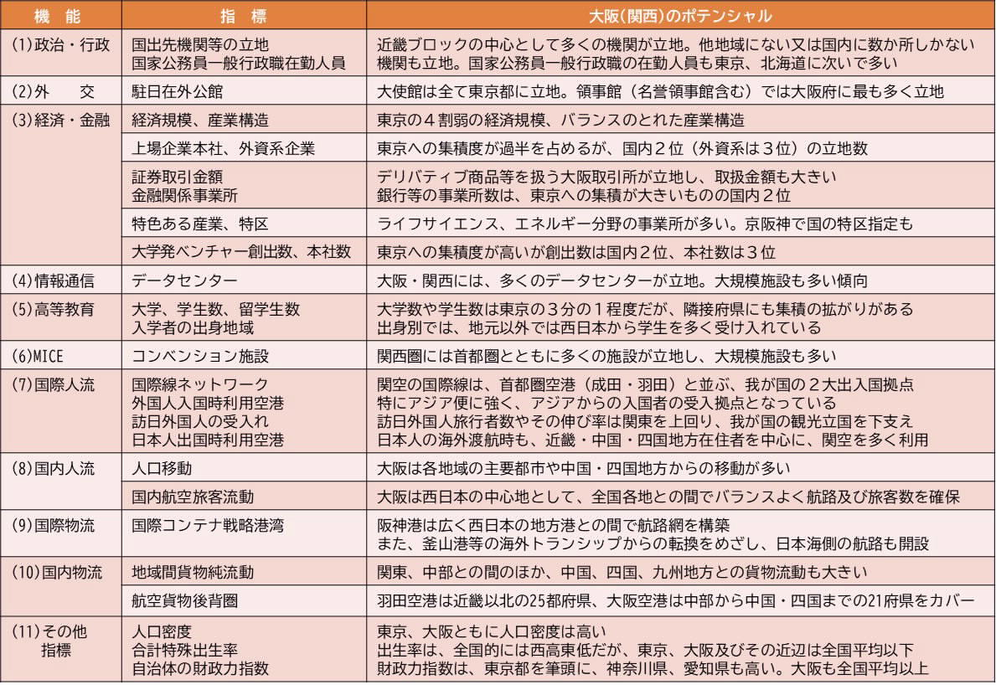
■東西二極の一極としての大阪（関西）のポテンシャル
（参考資料）
※ 第６回意見交換会（令和６年３月１日開催）において、大阪が東西二極の一極として、首都が担う機能、役割を一定果たせる能力があるのではないかなどの議論をするうえで、事務局で整理した首都が有する諸機能についての大阪（関西）のポテンシャル
4

